Slide 1


管家与恩赐的运用
(西3:1-17)
韦焜墀牧师 Rev Edward Wei
倫敦华人浸信会
London Chinese Baptist Church

Slide 2
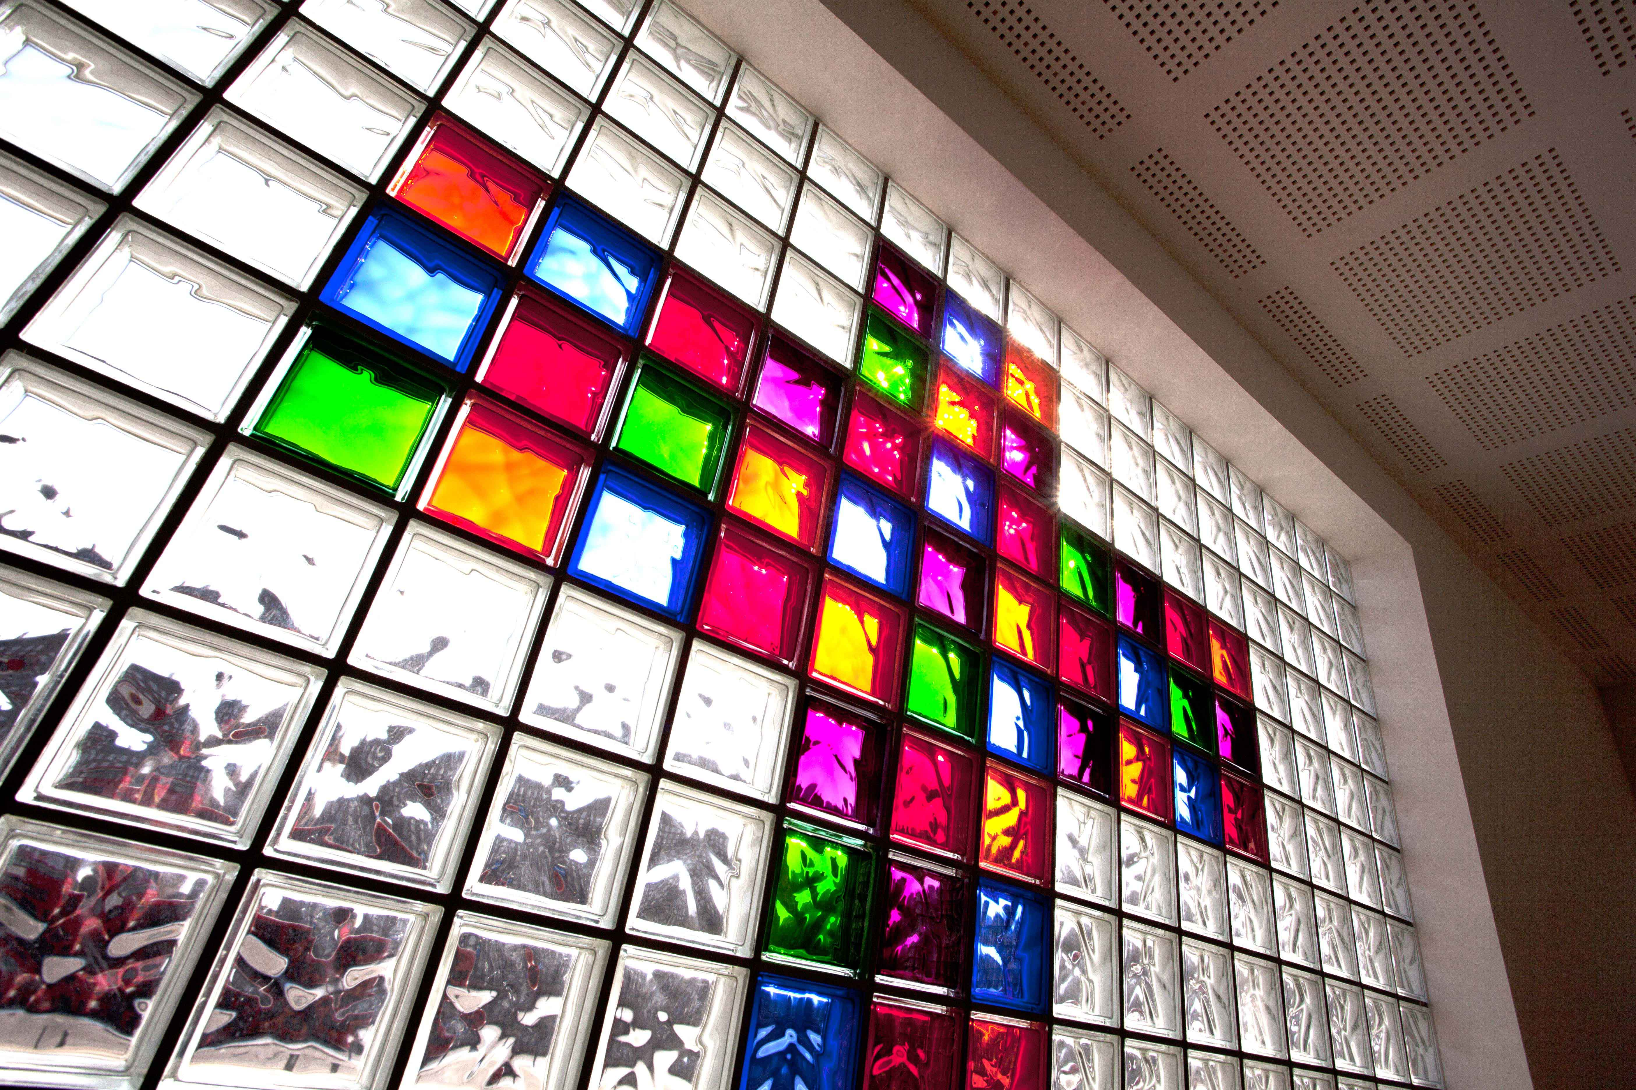
倫敦华人浸信会
2014主题:忠心
的管家

Slide 3
「管家」oikonomos (oikos=住家)
在神的家中
(并我们的家中)
服事主。

Slide 4
起初神创造天地万物，
祂创造都是美好的。
人是神特别的创造，
照神的形像造成的，
因此人生命
是美好和丰盛的。

Slide 5
人犯罪堕落，
人生便成为
虚空的虚空。

Slide 6
相信接受主耶稣基督，
重生得着新的生命，
丰盛的生命，
也是有意义的生命。

Slide 7
生命的意义在乎与神同工
创1:28
管理海里的鱼、空中的鸟．
和地上各样行动的活物
正是要作管家

Slide 8
首先
在教会中
学习作管家，
预备将来重新拿起
人原来的责任，
作神宇宙万物的管家

Slide 9
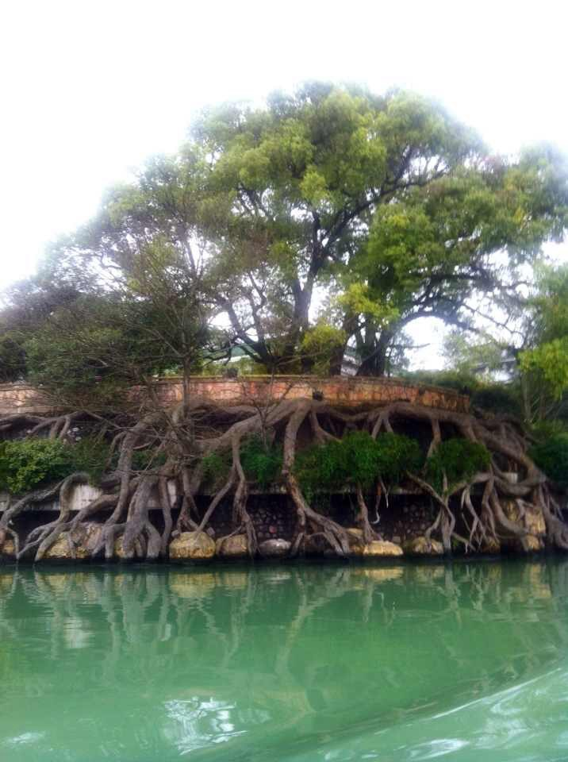
作神管家是很容易
我们服侍神，祂是主
西3:17
无论作什么、
或说话、 或行事、
都要奉主耶稣的名、
藉著他感谢父神。

Slide 10
因为我们是与神同工，
祂是主，
所以我们必须使用祂给我们恩赐。

Slide 11
恩赐≠才幹。
才幹可能是先天或後天得来的。
「恩赐charisma(ta)」
本自「恩典charis」,
神白白给予我们的。

Slide 12
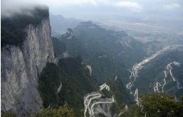
林前12:4-11
恩赐原有分别,圣灵却是一位。
5 职事也有分别,主却是一位。
6 功用也有分别,神却是一位、在众人里面运行一切的事。

Slide 13
7 圣灵显在各人身上、是叫人得益处。
8 这人蒙圣灵赐他...
11这一切都是这位圣灵所运行、随己意分给各人的。

Slide 14
圣灵把人
放在不同的职事中，
给予需用的恩赐，
让在教会中
作成其功用function。

Slide 15
圣灵是成事的灵。
亚4:6
万军之耶和华说、
不是倚靠势力、
不是倚靠才能、
乃是倚靠我的灵、方能成事。

Slide 16
才幹和恩赐最大分别
就是看结果是否能成事。

Slide 17
有些恩赐是超自然或超自然而来的恩赐。
才幹也可被圣灵分别为圣成为恩赐。

Slide 18
真是很容易，
只要发掘恩赐，
在职事上使用，
便能成事达成功用。

Slide 19

怎样有效地使用恩赐?
这可不简单，
因为要视乎
管家的生命。

Slide 20
新人的生命：
「与基督一同复活、
一同藏在神里面
的生命」
西3:1-4

Slide 21

所以你们若真与基督一同复活、就当求在上面的事.
那里有基督坐在神的右边。
弗2:5-6
当我们死在过犯中的时候、便叫我们与基督一同活过来．（你们得救是本乎恩）他又叫我们与基督耶稣一同复活、一同坐在天上、

Slide 22
你们要思念上面的事、
不要思念地上的事。
因为你们已经死了、
你们的生命与基督一同藏在神里面。

Slide 23
要不断鍜炼
如运动员(世界杯级)
西3:5-10

Slide 24
所以要治死你们在地上的肢体．就如淫乱、污秽、…
当你们在这些事中活著的时候、也曾这样行过。
但现在你们要弃绝这一切的事、以及恼恨、忿怒、恶毒、…

Slide 25
不要彼此说谎．
因你们已经脱去旧人、和旧人的行为、
穿上了新人．
这新人在知识上渐渐更新、
正如造他主的形像

Slide 26
清楚確認的身份identity：
西3:11-12

Slide 27

在此并不分希利尼人、
犹太人、受割礼的、
未受割礼的、化外人、
西古提人、为奴的、
自主的．
惟有基督是包括一切、
又住在各人之内。

Slide 28
12所以你们既是神的选民、圣洁蒙爱的人、
就要存(原文作穿下同)
怜悯、恩慈、谦虚、温柔、忍耐的心。

Slide 29
团结的生命：
西3:13-15

Slide 30

倘若这人与那人有嫌隙、总要彼此包容、彼此饶恕．主怎样饶恕了你们、你们也要怎样饶恕人。

Slide 31
14在这一切之外、
要存著爱心．
爱心就是联络全德的。

Slide 32
又要叫基督的平安在你们心里作主．
你们也为此蒙召、
归为一体．
且要存感谢的心。

Slide 33
全人的付上：
西3:16

Slide 34

当用各样的智慧、把基督的道理、丰丰富富的存在心里、
(或作当把基督的道理丰丰富富的存在心里以各样的智慧)

Slide 35
用诗章、颂词、灵歌、
彼此教导、
互相劝戒
心被恩感歌颂神。

Slide 36
怎样有效地使用恩赐?
视乎管家的生命
新人的生命
清楚確認的身份
团结的生命
全人的付上

Slide 37

求主充满我

Slide 38

主，我来寻求你的面，
求你充满我，来充满我，
主，我渴慕你的同在，
求你洁净我，来充满我。

Slide 39
耶稣，耶稣，耶稣，耶稣，你的宝血洗净我，
耶稣，耶稣，耶稣，耶稣，你以恩典为我冠冕。

Slide 40
主，我来寻求你的面，
求你充满我，来充满我，
主，我渴慕你的同在，
求你洁净我，来充满我。

Slide 41
耶稣，耶稣，耶稣，耶稣，你的宝血洗净我，
耶稣，耶稣，耶稣，耶稣，你以恩典为我冠冕。

Slide 42
耶稣，耶稣，耶稣，耶稣，你的宝血洗净我，
耶稣，耶稣，耶稣，耶稣，你以恩典为我冠冕。

Slide 43
耶稣，耶稣，耶稣，耶稣，你的宝血洗净我，
耶稣，耶稣，耶稣，耶稣，你以恩典为我冠冕。

Slide 44
求主充满我

